Slide 1
Hypertension
Demoklynge
D. dd-mm-yyyy

Slide 2
Program
15 min. | Velkomst og introduktion
45 min. | Blok 1: monitorering og opfølgning Gennemgang af klyngens resultater fra forløbsplaner Gruppearbejde og opsamling i plenum om målepunkterne
15 min. | Pause
45 min. | Blok 2: behandling Gennemgang af klyngens resultater fra forløbsplaner Gruppearbejde og opsamling i plenum om målepunkterne
30 min. | Blok 3: implementering og opfølgning Opsamling og opfølgning Hvordan følger vi op?

Slide 3
Formål
1
2
3
Få tal for monitoreringen og behandlingen af vores patienter med hypertension i klyngen og i egen praksis
Diskutere hvordan den årlige status er tilrettelagt og hvordan den medicinske behandling foregår – ikke mindst i lyset af muligheden for uddelegering i OK22
Overveje om der er elementer, vi skal justere i vores egen praksis

Slide 4
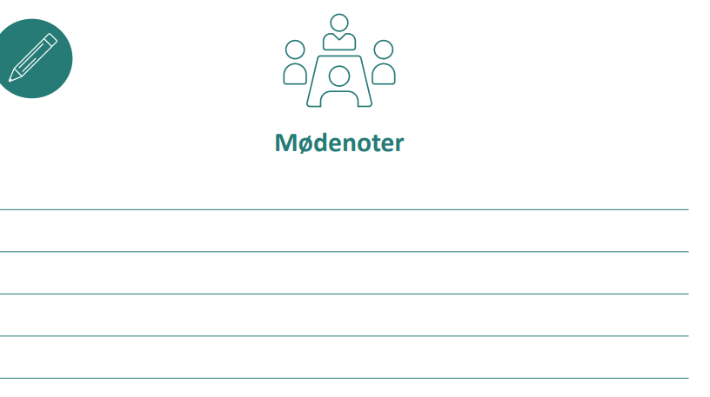
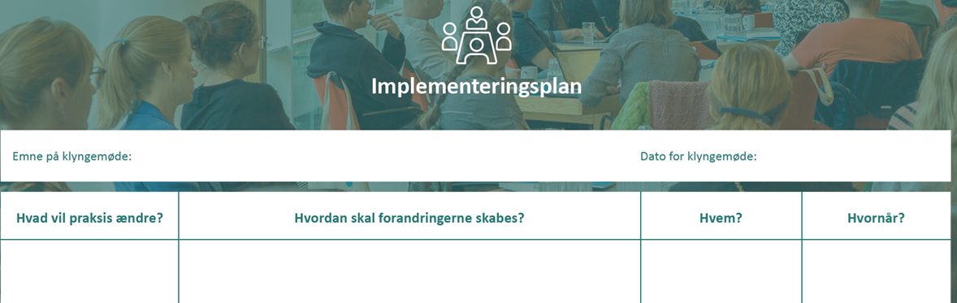
Materiale
Mødenotater
Implementeringsark
Til at notere de vigtigste pointer i løbet af mødet
Til at udfylde de vigtigste pointer til slut af mødet

Slide 5
Materiale
Tjek at der på bordet foran dig ligger følgende materiale
1
2
3
Papir til uddelingskopier
Papir til mødenotater
Ark til implementeringsplan

Slide 6
Gruppearbejde/-drøftelser
Blok1
Blok 2
Blok 3
Du sidder ikke sammen med kollegaer fra egen praksis
Du skal sidde sammen med kollegaer fra egen praksis
Du skal sidde sammen med kollegaer fra egen praksis

Slide 7

Introduktionsvide (6 min.)

Slide 8
Den årlige status
Hjemmeblodtryk (*alternativt uobserveret BT i klinik)
U-alb/kreatinin ratio måling
Creatinin, elektrolytter, ALAT samt lipidstatus og HbA1c
EKG hvert/hvert andet år ved hypertension – dog efter lægevurdering
*Fuldautomatisk blodtryksmåling med 3-6 målinger i et roligt rum efter 5 minutters hvile og over 5 minutter uden tilstedeværelse af sundhedsperson.Læs mere om BT måling: http://www.dahs.dk/fileadmin/BTmaaling_version-17.pdf
Aftal i klinikken et fast indhold for standard års-status
Notes:
Forslag til undersøgelse ved Årsstatus kan ses i DSAMs vejledning for Iskæmisk Hjertesgydom – Forebyggelse, udredning og behandling fra 2022 her: https://www.dsam.dk/vejledninger/hjerte/arsstatus

Slide 9
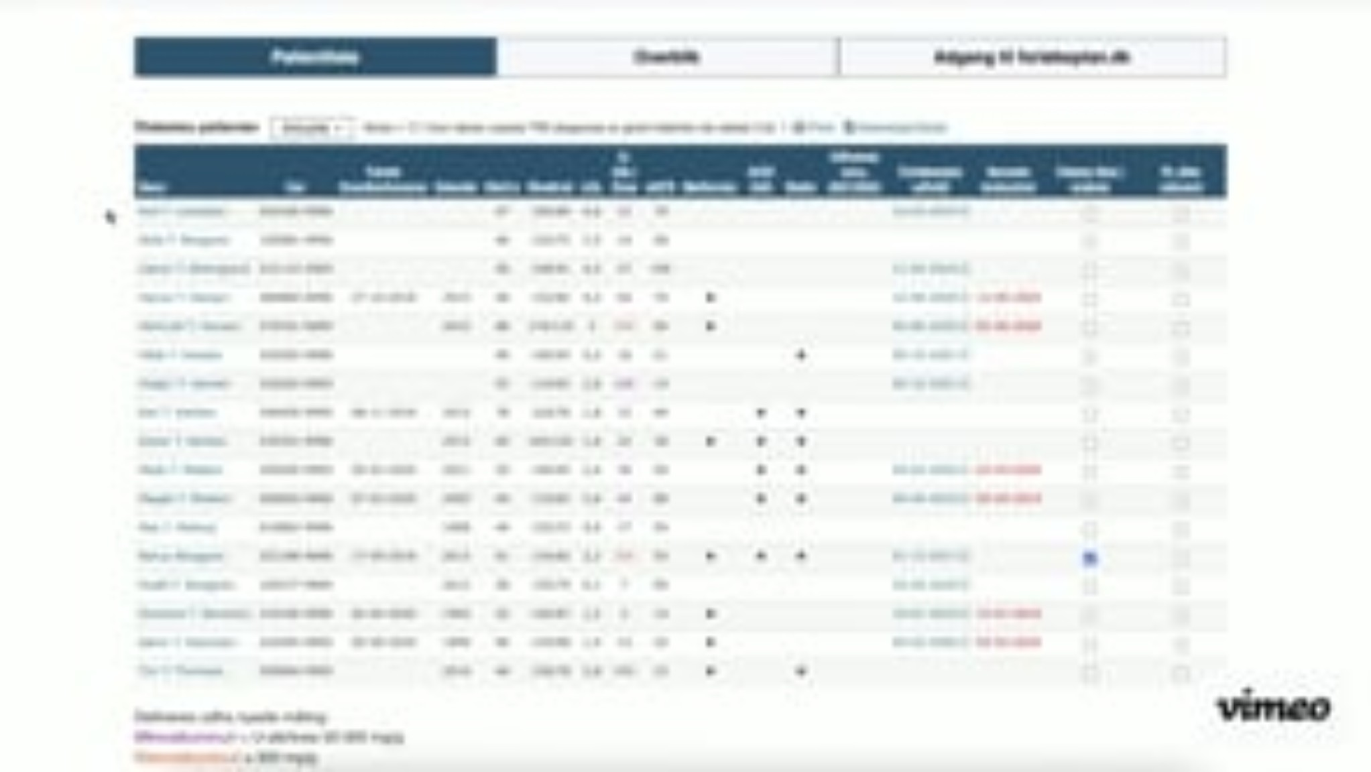
Video: forløbsplaner (2½ min.)
Notes:
Forklaring til slide:
Nu skal I se en kort video, hvor I kan se, hvordan i tilgår patientlister og patientoverblik for diabetes i forløbsplanerne.
Du kan med fordel sende linket med videoen rundt til klyngemedlemmerne efter møde.
Link til video: https://www.youtube.com/watch?v=MhPJ6atEDGA

Slide 10
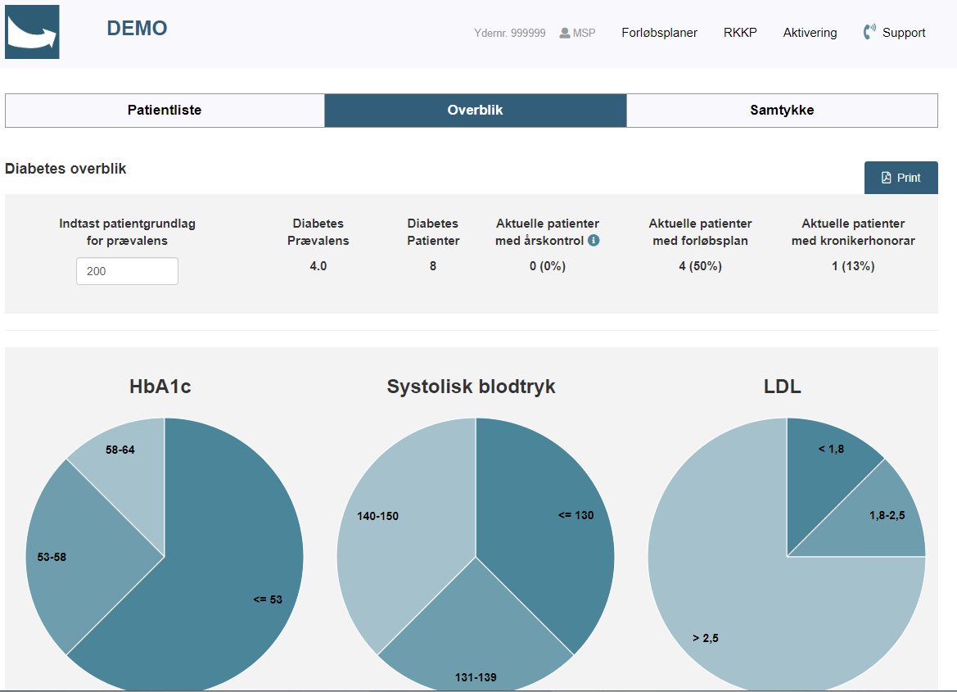
Forløbsplansdata: patient overblik
Forløbsplaner giver overblik over alle dine patienter med hypertension.
Ved at klikke på søjlen ‘Hypertension årskontrol’ kan du fx få et hurtigt overblik om alle dine patienter med hypertension har fået en årskontrol.
Notes:
Forslag til, hvad du kan sige:
Data til dagens møde stammer fra forløbsplanerne. I forløbsplanerne kan vi få et overblik over en række centrale informationer om vores diabetespatienter og identificere de patienter, der har behov for særlig opmærksomhed.
I patientoverblikket, som ses her, kan man finde data for nogle af de målepunkter, vi gennemgår på dagens møde, herunder HbA1c, systolisk blodtryk og LDL.

Slide 11
Blok 1: monitorering og opfølgning
Samlet tid: 45 minutter

Slide 12
1: Andel af hypertensionspatienter, der har fået en årskontrol (Ydelseskode 0120 inden for de sidste 18 måneder)
Eksempel
Kilde: FLP, perioden måned år til måned år

Slide 13
Forklaring til målepunkt 1
Hvordan er patienter med hypertension trukket ud?
Hypertensions-diagnoser er ICPC koder: K86 og K87. Disse skal være givet til patienten inden for de sidste 3 år, for at patienten defineres som en ”Aktuel hypertensionspatient”. Det er ”rene” hypertensionspatienter, som der vises data for – dvs. patienter, som også har en diagnose for Diabetes, IHS eller hyperkolesterolæmi ekskluderes i hypertensions visningerne, da deres hypertension behandles under diabetes, IHS og hyperkolesterolæmi.
Forkert kodet hypertensionspatient: Diagnosen kan være kommet ind i dit lægepraksissystem (LPS) via en epikrise, fordi pt. har været på sygehuset og fået en diagnose der, som dit LPS har oversat til en ICPC diagnose, da den læste ICD10 koden og epikrisen ind. Diagnoser importeret via FNUX tæller også med.
(OBS i forhold til forløbsplaner: Hvis patienten både har hjertekarsygdom/ hypertension/hyperkolesterolæmi OG diabetes type 2 – så får patienten en diabetes plan og kan ikke få en hjerteplan. Alle parametre i en hjerteplan er implementeret i diabetes planen)
Er det kun patienter, der er i live og tilmeldt praksis, der er med i udtrækket? Ja
Hvorfor er der valgt de sidste 18 måneder?
Hvis patienterne først bestiller tid til årsstatus, når der er gået et år, vil der være en del, hvor årskontrollen bliver forsinket, men alligevel gennemføres inden for 18 måneder, hvilket vurderes at være en passende sikkerhedsmargin.
Hvornår registreres det, at patienter har fået en årskontrol for hypertension? (der er taget en 0120 ydelse)
Hvis der er registreret en hypertensionsdiagnose inden for +/- 7 dage fra datoen for en 0120 ydelse, tælles patienten med som en hypertensions årskontrol. Med andre ord kræver det, at praksis diagnosekoder deres årskontroller for at indgå i beregningen.

Slide 14
Mulige årsager til målepunkt 1
1
2
3
Forskel i patientpopulation (unge/gamle/syge/raske)
Usikker måling pga. få patienter (fx hvis praksis ikke diagnosekoder)
Forskel i klinisk praksis eller fejlkodning

Slide 15

Spørgsmål til målepunkt 1
Sidemandssamtale (5 min.)
Hvilken rolle har praksispersonale og læger i forløbet af årlig statusundersøgelse i jeres praksis og hvad laver de? (Tidsbestilling – lab prøver – svar – statuskonsultation)
Hvordan sikrer jeres praksis at alle relevante patienter tilbydes og får foretaget årlig opfølgning?
Notes:
Forklaring til slide:
Først sæt deltagerne til at snakke sammen to og to om spørgeskemaresultaterne.
Obs! Det kan være 5 minutter eller lignende – formålet er at få tankerne og snakken i gang.

Slide 16
2a: Andel af patienter, der har fået målt hjemme BT inden for de seneste 18 måneder
Eksempel
Kilde: FLP, perioden måned år til måned år

Slide 17
Forklaring til målepunkt 2a
Manglende registrering
Den korrekte kode er MCS88019, der registreres automatisk ved brug af web patient skemaet.
Hvis målingen IKKE registreres via Web skema, kan indtastningen i eget laboratorieskema enten mangle eller ske med en forkert kode.
Hvis der findes både konsultation blodtryk og hjemmeblodtryk samme dag, anvendes den nyeste registreret – så det er alene dato og tidspunkt for registrering af blodtrykket der afgør, hvilket der anvendes.

Slide 18
Spørgsmål til målepunkt 2a
Sidemandssamtale (5 min.)
Er hjemme BT måling blevet standard ved udredning og behandlingen af hypertension?
Notes:
Forklaring til slide:
Først sæt deltagerne til at snakke sammen to og to om spørgeskemaresultaterne.
Obs! Det kan være 5 minutter eller lignende – formålet er at få tankerne og snakken i gang.

Slide 19
2b: Andel af patienter, der har fået målt LDL inden for de seneste 18 måneder
Eksempel
Kilde: FLP, perioden måned år til måned år
Notes:
Her fremsøges patienter, som har fået målt LDL indenfor de sidste 18 mdr. Det betyder, at den nyeste LDL måling, som er registreret i patientens laboratoriekort med de korrekte UIPAC koder, skal være foretaget indenfor de sidste 18 mdr.
LDL skal være registreret på en af følgende koder, for at det anvendes i forløbsplaner:
NPU01568
NPU10171
DNK35308

Slide 20
2c: Andel af patienter, der har fået målt eGFR inden for de seneste 18 måneder
Eksempel
Kilde: FLP, perioden måned år til måned år
Notes:
Her fremsøges patienter, som har fået målt eGFR indenfor de sidste 18 mdr. Det betyder, at den nyeste eGFR måling, som er registreret i patientens laboratoriekort med de korrekte UIPAC koder, skal være foretaget indenfor de sidste 18 mdr.
eGFR skal være registreret på en af følgende koder, for at det anvendes i forløbsplaner:
DNK35302
DNK35131

Slide 21
2d: Andel af patienter, der har fået målt U-alb/creatinin inden for de seneste 18 måneder
Eksempel
Kilde: FLP, perioden måned år til måned år
Notes:
Her fremsøges patienter, som har fået målt U-alb/krea indenfor de sidste 18 mdr. Det betyder, at den nyeste U-alb/krea måling, som er registreret i patientens laboratoriekort med de korrekte UIPAC koder, skal være foretaget indenfor de sidste 18 mdr.
U-alb/krea skal være registreret på en af følgende kode, for at det anvendes i forløbsplaner:
NPU19661

Slide 22
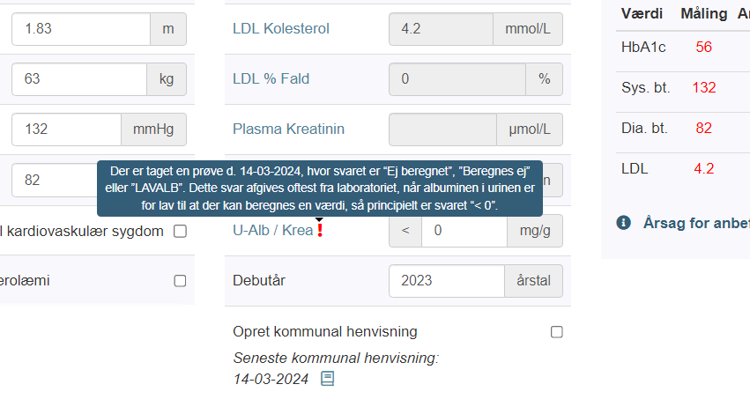
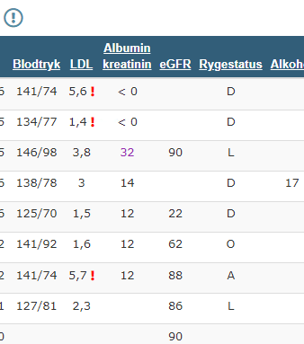
Forklaring til målepunkt 2b-c
Den korrekte kode er NPU19661, der overføres automatisk fra laboratoriet til praksis.
Da u-alb/krea overføres automatisk til laboratoriekortet, vil det automatisk stå rigtigt i forløbsplansvisninger.
Nogen svar afgives som tekst svar fra laboratoriet, hvis fx albumin er for lavt til at det kan måles. Det kommer som et svar, der ligner disse: ”FOR LAVALB”, ”Ej beregnet”, ”Beregnes ej”. Disse svar oversættes i forløbsplaner til ”< 0” og målingen tæller derfor fortsat med. Praksis kan se i formularen og i patientlisterne, hvis denne oversættelse har fundet sted.
Her ses eksempler på fortolkning af U-alb/krea ratio
Fra diabetes formular Fra patientliste

Slide 23
Spørgsmål til målepunkt 2b-d
Sidemandssamtale (5 min.)
Hvilke prøver ”smutter”? Hvorfor ”smutter” de?
Fraser, labprofiler, andet der kan deles?
Hvilke erfaringer har I med at bruge forløbsplaner?
Notes:
Forklaring til slide:
Først sæt deltagerne til at snakke sammen to og to om spørgeskemaresultaterne.
Obs! Det kan være 5 minutter eller lignende – formålet er at få tankerne og snakken i gang.

Slide 24
Plenum gennemgang af målepunkt 1 og 2
Opsamling i plenum (10 min.)
Hvad har I talt om?
Notes:
Forklaring til slide:
I plenum spørg ind til hvad der er blevet snakket om blandt deltagere – eventuelt skriv de vigtigste pointer op på tavle, whiteboard eller lignende.

Slide 25
Pause
Samlet tid: 15 minutter
Sæt jer sammen i egen praksis. Sololæger går sammen.

Slide 26
Blok 2: behandling
Samlet tid: 45 minutter

Slide 27
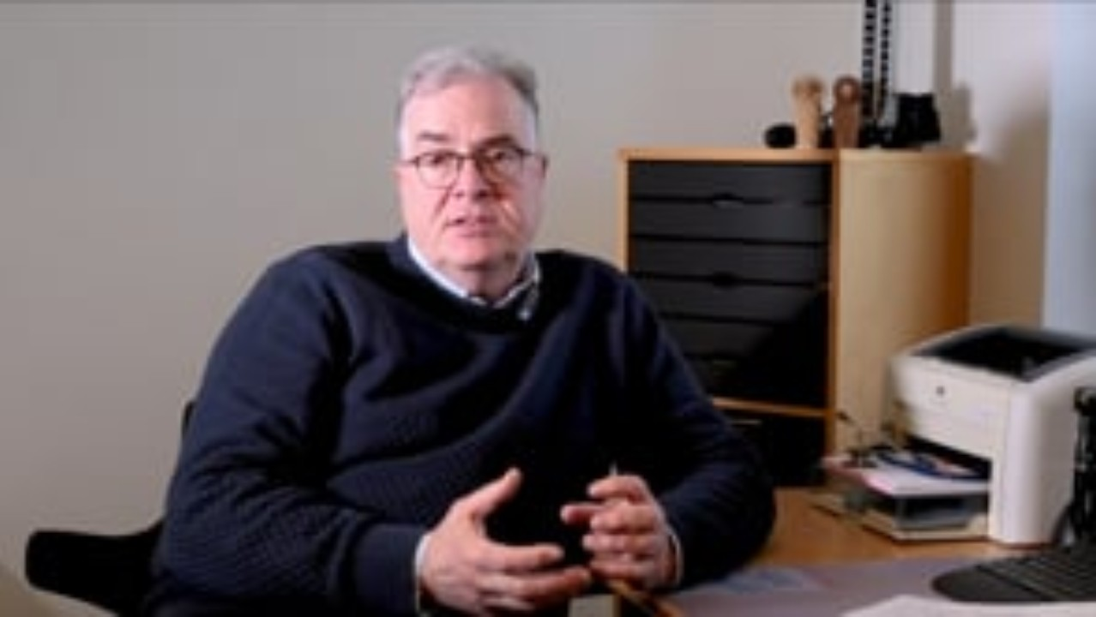
Video: introduktionsvideo (4½ min.)

Slide 28
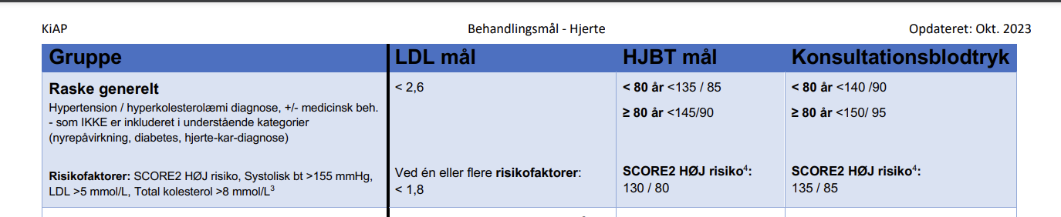
Behandlingsmål
Patienter < 80 år: Hjemmeblodtryk < 135/85 mmHg, Kons.blodtryk< 140/90
Patienter > 80 år: Hjemmeblodtryk < 145/90 mmHg, Kons.blodtryk< 150/95
Aftal i klinikken en enkel behandlings-algoritme
Tal med patienten om behandlingsvalget

Slide 29
Behandlingsalgoritme
Opstart A (ACE eller AIIA) – ved ældre evt C (Ca+)
Algoritme A+C+D – ved ældre C+A+D
Titrering Hurtig 2-4 uger per trin
Dosis AIIA /ACE: Gå op til maksimal dosis
Ca+, diuretika og betablokker brug lav/moderat dosis
- Ved BT > 20 mmHg fra mål: Start med kombinationsbehandling
Trinvis optitrering: Trin 1 AIIA op til max dosis
Trin 2 tillæg Ca+ lav dosis
Trin 3 tillæg thiazid – lav/moderat dosis
Eksempel Candesartan 8-32 mg – (losartan 50-100 mg)
Amlodipin 5 mg
Centyl mite/centyl m. kaliumklorid
Et eksempel

Slide 30
3: Andel af aktuelle hypertension patienter i medicinsk behandling, hvor systolisk blodtryk >140 mmHg
Eksempel
Kilde: FLP, perioden måned år til måned år
Notes:
Her fremsøges patienter, som allerede er i medicinsk behandling for deres forhøjet blodtryk. Dvs. hvor man har besluttet ud fra patientens risikoprofil, at patienten skal være i antihypertensiv behandling. Ud af alle de patienter, som er i medicinsk behandling, fremsøges de patienter, som har et blodtryk > 140 mmHg.
Ifølge anbefalinger bør disse patienter opnå et blodtryk < 140/80 mmHg (dog med enkelte undtagelser i henhold til behandlings-rekommandationerne)
Der anvendes altid nyeste blodtryk. Så hvis en patient både har et konsultationsblodtryk og hjemmeblodtryk registreret samme dag, vil det nyeste blodtryk af disse anvendes. Der differentieres derfor ikke mellem hjemmeblodtryk eller kons.blodtryk, det er alene tidspunktet, der er afgørende for hvilket der anvendes.
Husk: Praksis kan have andre hypertensionspatienter, hvor nyeste systoliske blodtryk > 140 mmHg, som ikke tæller med i dette målepunkt. Det er patienter, som ikke er opstartet antihypertensiv behandling, hvor et blodtryk højere end 140 mmHg systolisk godt kan accepteres i nogen tilfælde i forhold til patientens risikoprofil.

Slide 31
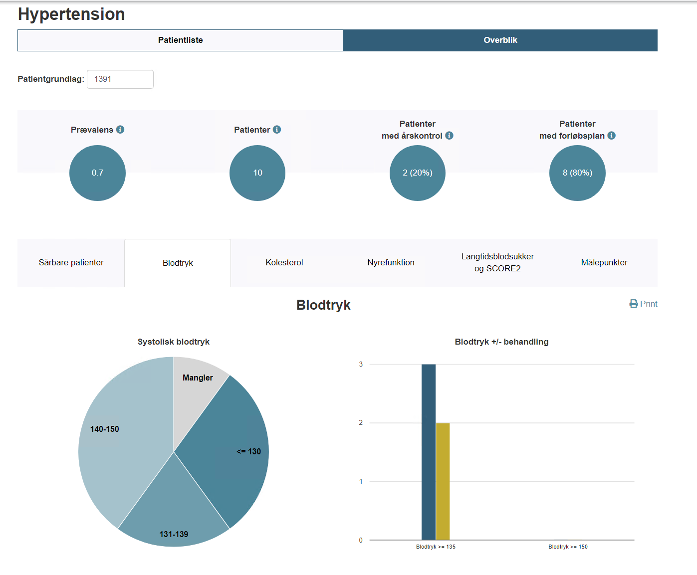
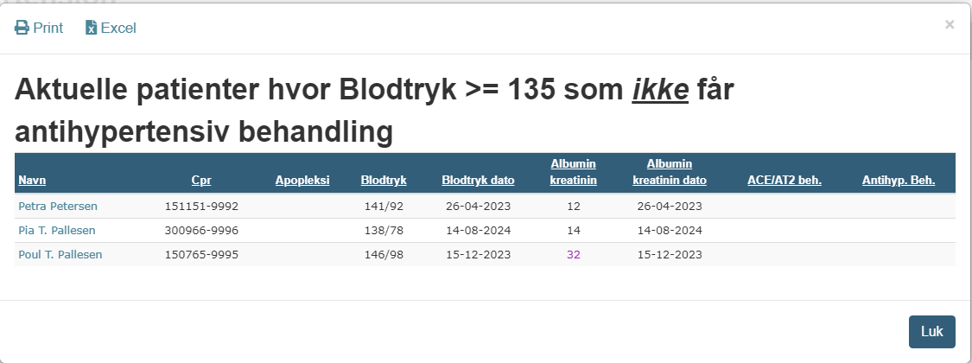
Notes:
Sådan finder du dine patienter, der har et forhøjet systolisk BT og opdelt på om de er i medicinsk behandling. Exempelvis på Overbliks-siden for hypertensions patientliste (rød cirkel) kan der vælges det faneblad, der hedder ”Blodtryk”.
Her kan man se en inddeling af de patienter, som har et blodtryk >= 135 og får medicinsk behandling/ikke får medicinsk behandling. Hvis praksis klikker på fx den organge-brune søjle i grafen, kommer der en patientliste frem, som viser de patienter,
Som FÅR medicinsk behandling. Ved at klikke på den blå søjle vises de patienter, som IKKE FÅR behandling.

Slide 32
Spørgsmål til målepunkt 3
Sidemandssamtale (5 min.)
Er der flere end ventet med for højt systolisk BT? Hvad er forklaringen? Ses an? Hvordan iværksættes og følges der op på medicinændringer? Personalets rolle? Lægens rolle?
Ideer til ændringer?
Patienter, der har fx sys BT>135 eller sys BT>150 kan findes i forløbsplansoverblikket opdelt på om de er i medicinsk behandling. Vil det være en prioritet for din praksis at finde dem frem?
Notes:
Forklaring til slide:
Først sæt deltagerne til at snakke sammen to og to om spørgeskemaresultaterne.
Obs! Det kan være 5 minutter eller lignende – formålet er at få tankerne og snakken i gang.

Slide 33
4: Andel af aktuelle hypertension patienter med mikro/makro albuminuri, der ikke er i ACE/AT2 behandling
Eksempel
Kilde: FLP, perioden måned år til måned år
Notes:
Her fremsøges patienter, som har påvirket nyrefunktion i form af mikro eller makroalbuminuri.
Det betyder, at den nyeste måling af nyrefunktionen, som er registreret i patientens laboratoriekort med de korrekte UIPAC koder, viser mikro- eller makroalbuminuri. Dermed er U-alb/krea > 30 mg/ml.
Ud af de patienter, som har mikro- eller makroalbuminuri, fremsøges de patienter, som IKKE behandles med ACE-I/AT2.
Tallet, som ses i dette målepunkt kan være højere end hvad praksis/klyngen har været vant til at se tidligere. Det skyldes, at beregningen nu er anderledes, fordi tæller og nævner kun tager de patienter med fra praksis, som har
hypertension OG som har mikro/makro albuminuri. Det er de patienter, som danner grundlaget for selve målepunktet.

Slide 34
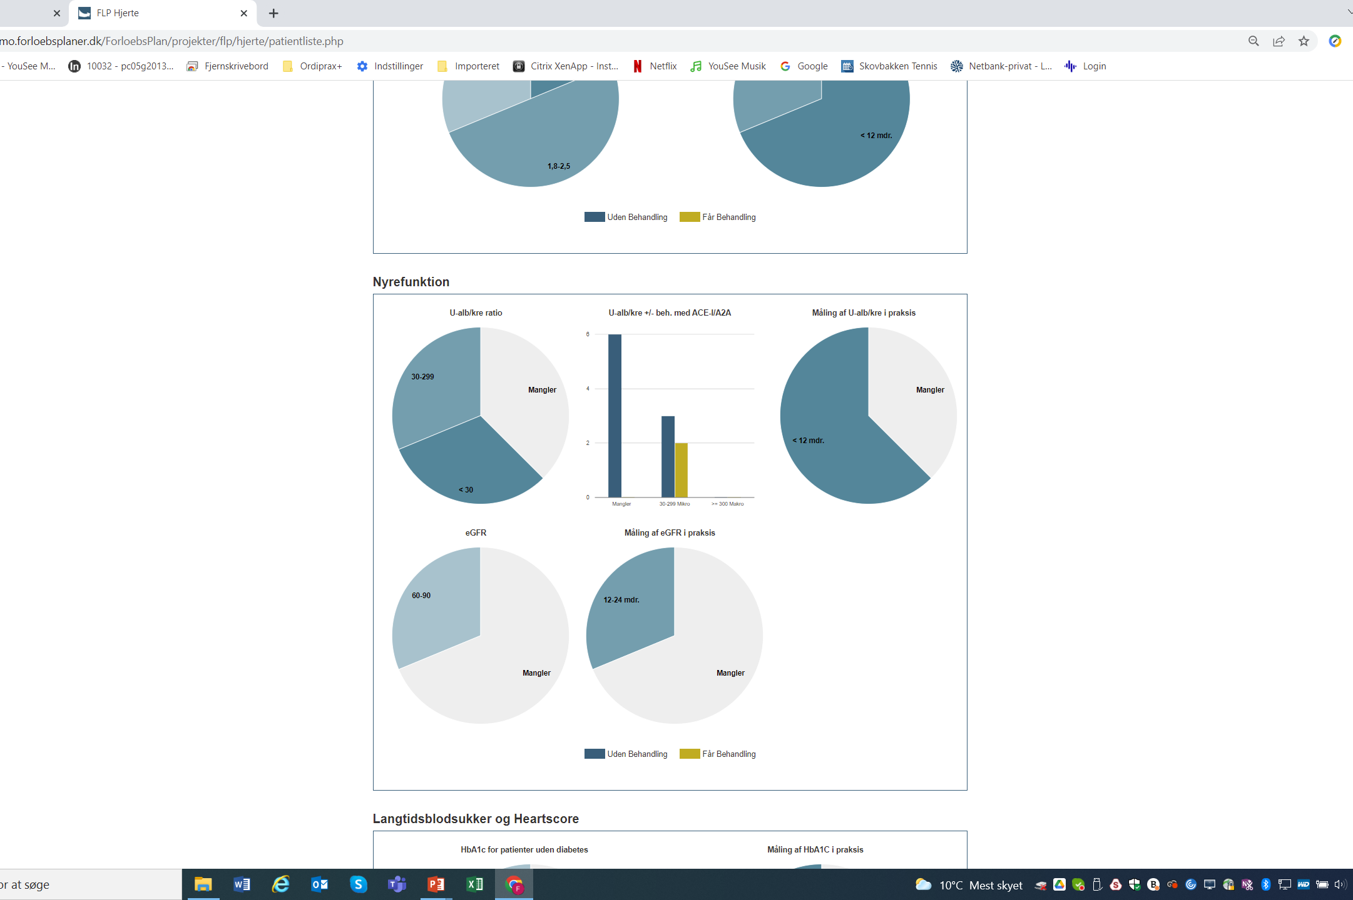
Patientliste
Sådan finder du patientlister, der mangler ACE/AT2
Notes:
Sådan finder du patienterne med mikro albuminuri: statistikmodul

Slide 35
Spørgsmål til målepunkt 4
Sidemandssamtale (5 min.)
Hvad kan forklaringen være på manglende ACE/AT2 behandling af patienter med mikro/makro albuminuri?
Patienterne kan findes i statistikoverblikket i dit journalsystem – kan det udnyttes eller er der andre ideer til hvad den enkelte praksis kan gøre?
Notes:
Forklaring til slide:
Først sæt deltagerne til at snakke sammen to og to om spørgeskemaresultaterne.
Obs! Det kan være 5 minutter eller lignende – formålet er at få tankerne og snakken i gang.

Slide 36
Plenum gennemgang af målepunkt 3 og 4
Opsamling i plenum (10 min.)
Hvad har I talt om?
Notes:
Forklaring til slide:
I plenum spørg ind til hvad der er blevet snakket om blandt deltagere – eventuelt skriv de vigtigste pointer op på tavle, whiteboard eller lignende.

Slide 37
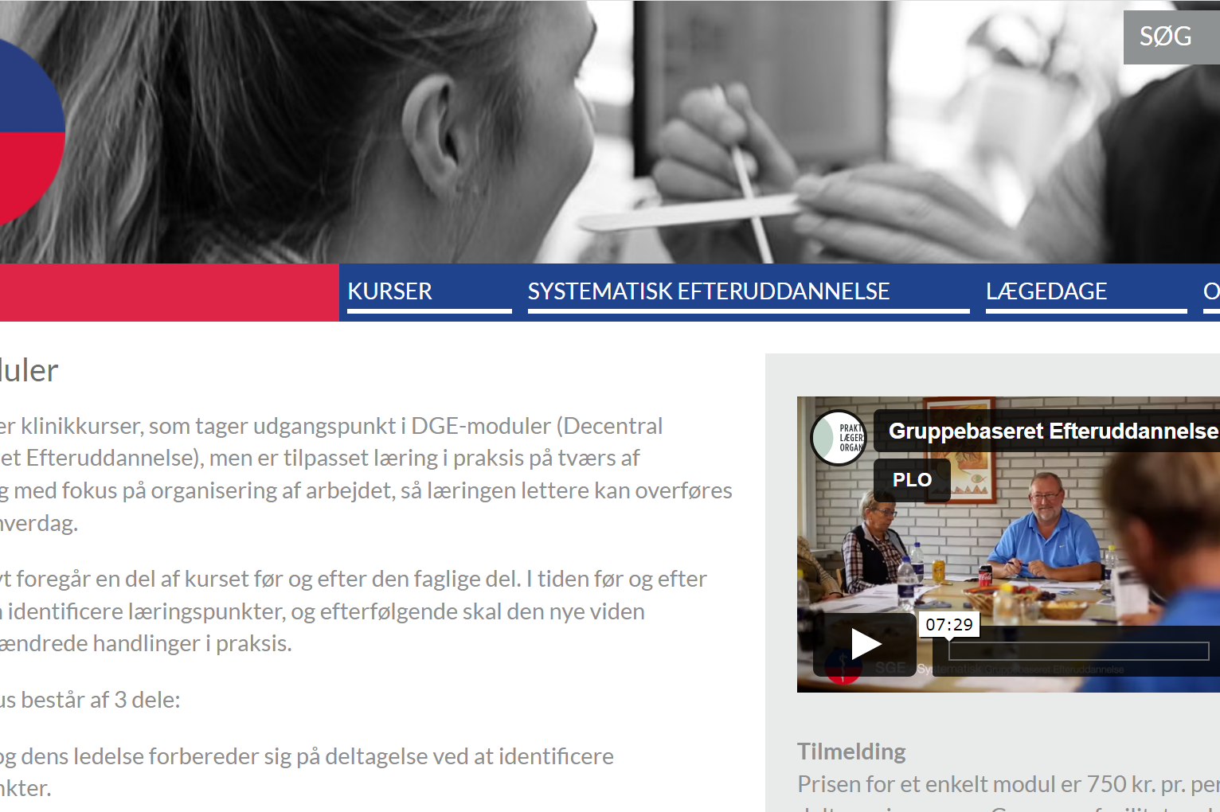
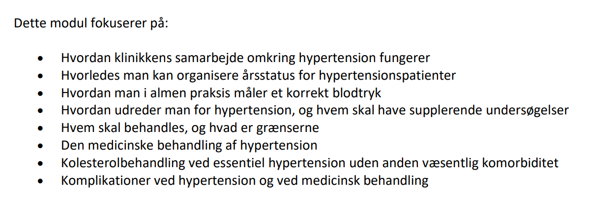
KGE
Klinisk gruppebasseret efteruddannelse

Slide 38
Blok 3: implementering og opfølgning
Samlet tid: 30 minutter
Sæt jer sammen i egen praksis. Sololæger går sammen.

Slide 39
Implementering og opfølgning – er der potentiale for forandring
Gruppedrøftelse og plenum (20 min.)
Hvilke gode ideer til organisering af opfølgning og behandling er der kommet på mødet?
Hvilke ændringer vil det være vigtigst og lettest at gennemføre?
Hvordan kan ændringer ske?
Er der retningslinjer/fraser/andet materiale fra klyngemødet der kan bruges?
Notes:
Forklaring til slide:
Denne sidste del af mødet bruges til at tale om, hvilke ideer der evt. skal implementeres i den enkelte praksis.
Bed deltagerne om at sætte sig sammen med kolleger fra samme praksis (sololæger sidder sammen). Uddel en ‘implementeringsplan’ til alle. Grupperne besvarer spørgsmålene fra sliden (20 min.):
Hvilke tiltag i forhold til opfølgningen er vigtigst og lettest at gennemføre?
Hvilke forandringer i forhold ti l behandlingen vil være vigtigst og lettest at gennemføre?
Hvordan kan det ske?
Er der retningslinjer/fraser/andet materiale, der kan deles i gruppen?
Udfyld implementeringsplanen.
De sidste 10 min. af mødet bruges i plenum på at høre, hvad grupperne har talt om. Pluk et par grupper ud til at dele deres overvejelser.
Den udfyldte plan tages med hjem i praksis, hvor det kan hænges op og introduceres til personalet for eksempel på et personalemøde.

Slide 40
Plenum gennemgang af målepunkt 3 og 4
Opsamling i plenum (10 min.)
Hvad har I talt om?
Notes:
Forklaring til slide:
I plenum spørg ind til hvad der er blevet snakket om blandt deltagere – eventuelt skriv de vigtigste pointer op på tavle, whiteboard eller lignende.

Slide 41
Opsamling og opfølgning
Opsamling i plenum (10 min.)
Hvordan skal vi følge op på dagens møde?
Det kan fx gøres ved at fastsætte dato for en opfølgende opgørelse/datatræk. Det giver mulighed for at se eventuelle forandringer.
Notes:
Forklaring til slide:
En vigtig del af klyngearbejdet er at følge op på de emner, I har gennemgået i klyngen. Derfor er det oplagt at have et fast punkt på mødet, hvor der følges op på, om der er sket en forandring, siden I sidst havde emnet på dagsordenen.
At skabe forandringer tager tid, og det varierer fra emne til emne, hvornår opfølgning er relevant. KiAP anbefaler, at der for denne pakke følges op efter 6 til 12 måneder.
Afslutningsvist på mødet kan I i fællesskab beslutte, hvordan I vil følge op på emnet – fx ved at få foretaget et nyt datatræk, der sammenlignes med det fra dagens møde. Måske er der specifikke idéer fra dagens emne, som klyngen vurderer er vigtigere at arbejde videre med end andre?

Slide 42
Tak for i dag
Besøg os på KiAP.dk

Slide 43
Tema for klyngepakke
Klyngens navn
Klyngemøde dd.mm.yyyy

Slide 44
Program
10 min. | Velkomst og introduktion
30 min. | Blok 1 Gennemgang af resultater fra spørgeskemaundersøgelsen
25 min. | Blok 2: Case 1 Manegemodel
15 min. | Pause
25 min. | Case 2 Manegemodel
25 min. | Gruppearbejde
20 min. | Blok 3 Opsamling og opfølgning Hvordan følger vi op?

Slide 45
Tak for i dag
Besøg os på KiAP.dk

